Slide 1
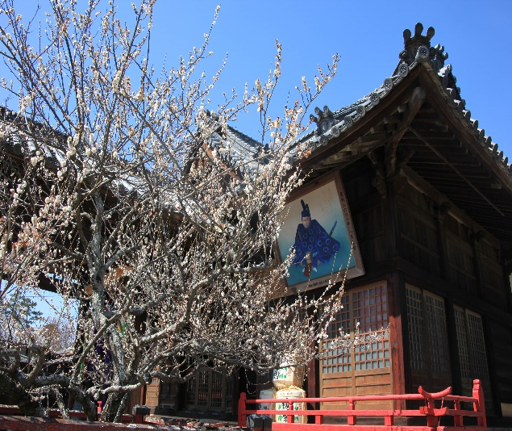
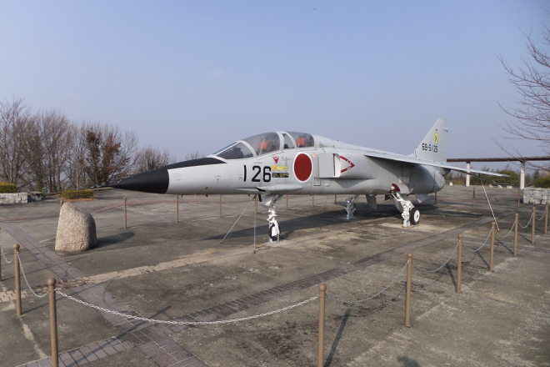
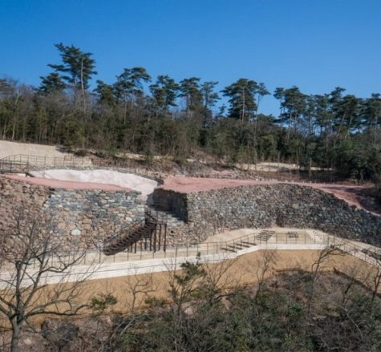
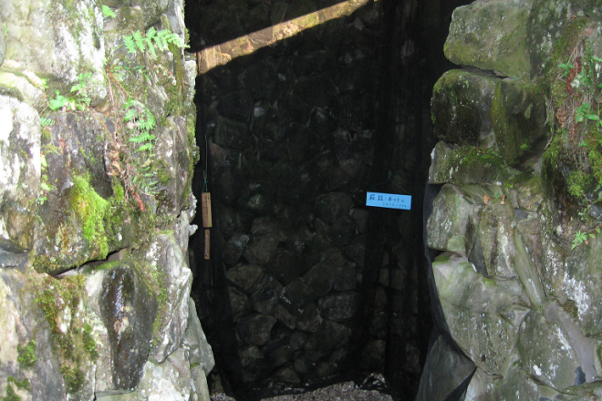
おすすめ観光スポット 【綾川町】
滝宮天満宮
連絡先 栗林公園観光事務所 087-833-7411
菅原道真公が赴任した際に建築された。学問の神様で有名。
高山航空公園
連絡先 綾川町役場経済課 087-876-5282
天気が良ければ瀬戸内海を一望でき、高松空港の離発着を見ることができる。パノラマ展望台からは讃岐平野や海と港、眼下に高松空港の滑走路を一望できます。また、離陸直後の飛行機が頭の真上を通過するなど、空港から飛び立つ飛行機の姿を楽しむこともできます。園内には本物のジェット機やヘリコプターが展示され、公園の奥には「落ちない」ことで受験生にご利益のある高山航空神社が祭られています。遊具施設も整備され、また、日曜日には高山パークセンターで軽食喫茶や地元物産品の販売もおこなわれており、家族連れでにぎわっています。
風穴（高鉢山）
連絡先 高松市埋蔵文化財センター 087-823-2714
年間通じて１０度前後に温度が保たれ、冷蔵庫の代わりを果たしていた。

Slide 2
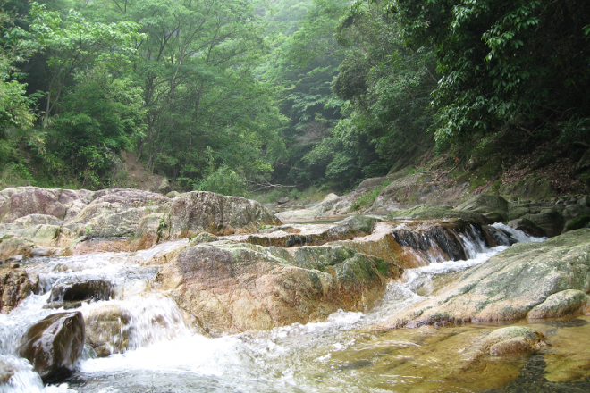
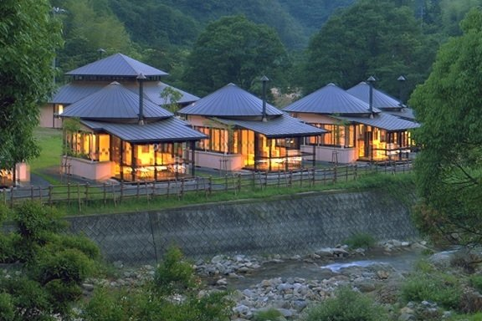
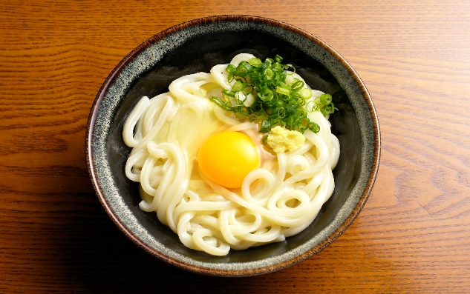
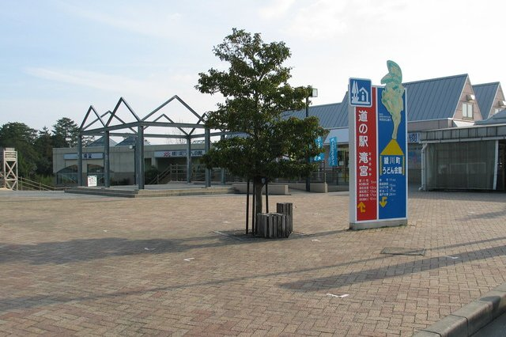
おすすめ観光スポット 【高松市】
柏原渓谷
連絡先 Tatutaの森 087-878-3340
綾川の上流に約7kmにわたって広がる自然豊かな渓谷。
秋にはクヌギやカエデの美しい紅葉が一帯を鮮やかに染め上げます。
渓谷を流れる清流は、林野庁の「水源の森百選」や「さぬきの名水」に選ばれています。
TATUTAの森
連絡先 Tatutaの森 087-878-3340
柏原渓谷に広がるキャンプ場。せせらぎに添った棚田の跡地に作られていて、お風呂（温泉）がついたコテージには暖炉の設備もあります。春夏はファミリーやグループで、秋冬はカップルでロマンチックに過ごすのもおすすめです。
讃岐うどん
連絡先 087-823-1711
町内にうどん屋さんが17軒ある。
道の駅滝宮
連絡先 087-882-4091
香川県中央部国道32号沿い、「さぬき百景」に選定された桜の名所・滝宮公園沿いの高台にあり、風光明媚な府中湖畔に位置する道の駅「滝宮」。滝宮は「さぬきうどん発祥の地」といわれ、店内には「さぬきうどんアイス」やうどんのお菓子など様々なうどん関連商品が並んでいます。駅施設内には、地元野菜や果物・花の産直市場や休憩所・軽食コーナー・インフォメーションコーナーがあり、町内のイチゴハウスで採れた「さぬきひめ」のアイスや加工品も人気。
12月から5月までは、併設のいちご農園で「さぬきひめ」のいちご狩りも楽しめます。

